Slide 1
Inmunoprecipitación hnRNPK

Slide 2
IP – Experimento 1 – IP prueba 1
09/07/19
-Placa p100 sin tratar (Insulina t0h)
-Sin sonicar
-[ ] = 1,41µg/µL (500uL) --> 700µg de proteína total (WCE)
Dos tubos, con 232µL de WCE o extracto total (324,8µg) --> IP1 e IP2
Un tubo para el Input, con 100µL (140µg)
-Condiciones de la IP
3 µg de IgG α-hnRNPK
Unión DB≡Ab --> DB≡Ab≡proteína
2 métodos de elución: harsh (buffer de lisis de WB + azul de bromofenol y hervir a 95ºC) o gentle (100mM Glicina pH 2,5 (A) y glicina + buffer de lisis y AB (B))
-SB IP1 --> [ ] = 0,72ug/uL
-SB IP2 --> [ ] = 0,62ug/uL
-2 geles:
Coomasie
WB --> gel al 8%

Slide 3
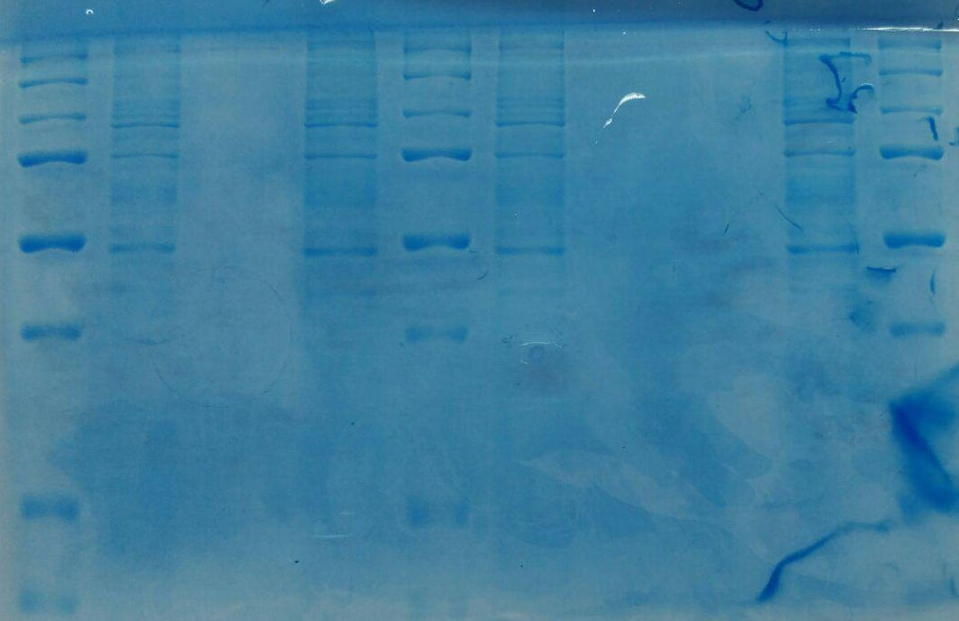
IP 1
IP 2
Std
Inp
IP
SB
Std
Inp
IPA
IPB
SB
Std

Slide 4
IP 1
IP 2
Std
Inp
IP
SB
Std
Inp
IPA
IPB
SB
Std
IP 1
IP 2
Std
Inp
IP
SB
Std
Inp
IPA
IPB
SB
Std
hnRNPK
o
IRβ
x

Slide 5
IP – Experimento 2 – IP prueba 0
10/07/19
-Tratamientos con insulina 100nM a tiempos de 0, 12 y 24 horas
-Sin sonicar
-Concentraciones:
Ins t0 --> [ ] = 3,55ug/uL
Ins t12-1 --> [ ] = 3,85ug/uL
Ins t12-2 --> [ ] = 3,35ug/uL
Ins t24-1 --> [ ] = 2,90ug/uL
Ins t12-2 --> [ ] = 2,60ug/uL
-No se usa porque se decide no utilizar extractos de proteína total sin sonicar

Slide 6
IP – Experimento 3 – IP prueba 2
18/07/19
-Tratamientos con insulina 100nM a tiempos de 0, 12 y 24 horas
-Sonicado
-WCE, cantidad de proteína = 500ug
-Concentraciones:
IP1(WCE)--> [ ] = 4,94ug/uL --> 101,2uL
IP2(WCE)--> [ ] = 3,6ug/uL --> 139uL
Volumen igualado a 500uL
-Dos anticuerpos α-hnRNPK:
hnRNPK Santa Cruz Biotechnologies (s.c.) --> mouse --> IP1
hnRNPK Cell Signaling (c.s.) --> rabbit --> IP2
-Condiciones de la IP
10 µg de IgG α-hnRNPK (s.c.) y 2 µg de IgG α-hnRNPK (c.s.)
Unión DB≡Ab --> DB≡Ab≡proteína

Slide 7
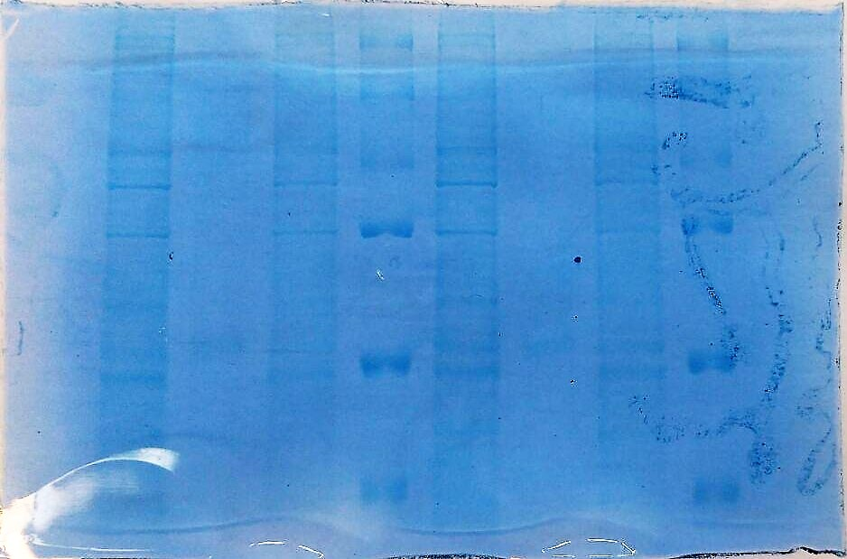
IP 1
24/07/19
IP: scbt
WB: cs
Std
IP: cs
WB: scbt
Std
Inp
IP
SB
Std
Inp
IP
SB
Std
150 kD
100 kD
¿INSR?
75 kD
hnRNPK
50 kD
IP
SB
IP
SB
Input
Input

